Slide 1



Design d’un émittancemètre basse énergie pour le projet ESS
Nicolas MISIARA
FORUM INDUSTRIE / RECHERCHE
Jeudi 8 Octobre 2015

Slide 2
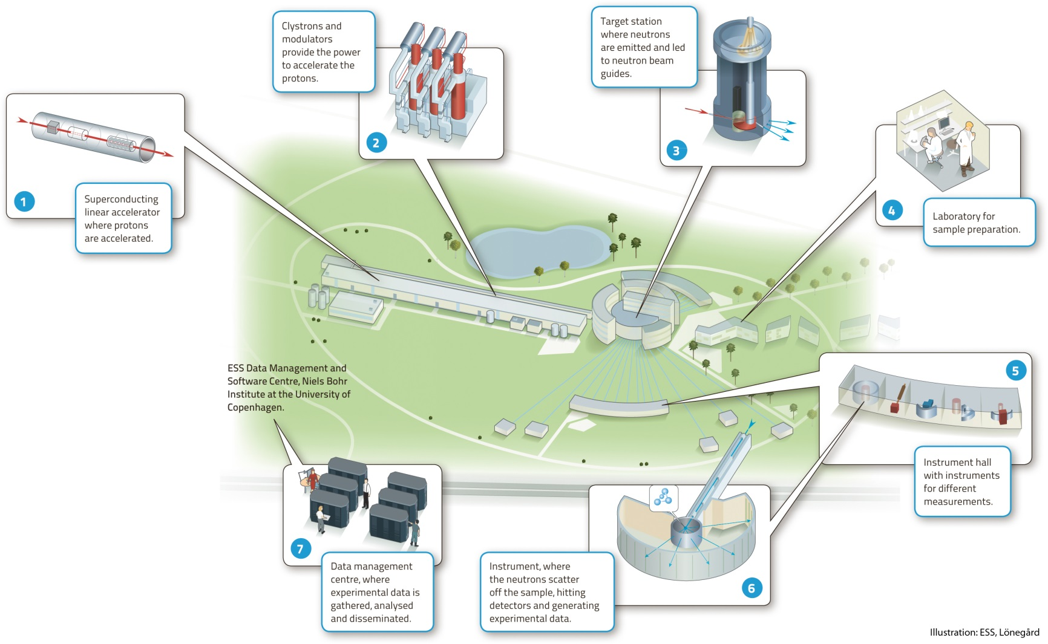
Projet ess
  European Spallation Source (ESS)

Slide 3
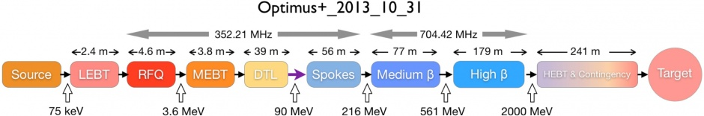
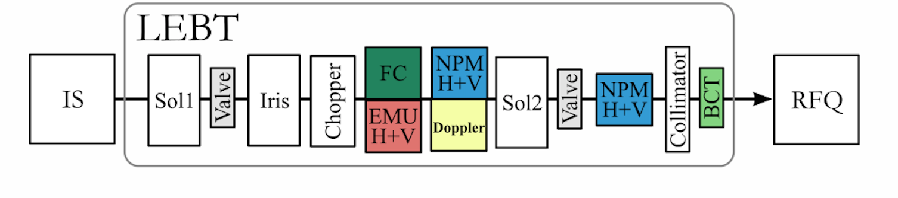
Projet ess
  European Spallation Source (ESS)
      Extraire les particules de la source
      Première étape d’accélération
      Caractérisation du faisceau (courant, profile, émittance…)
    LEBT : Low Energy Beam Transport
Layout of the LEBT

Slide 4
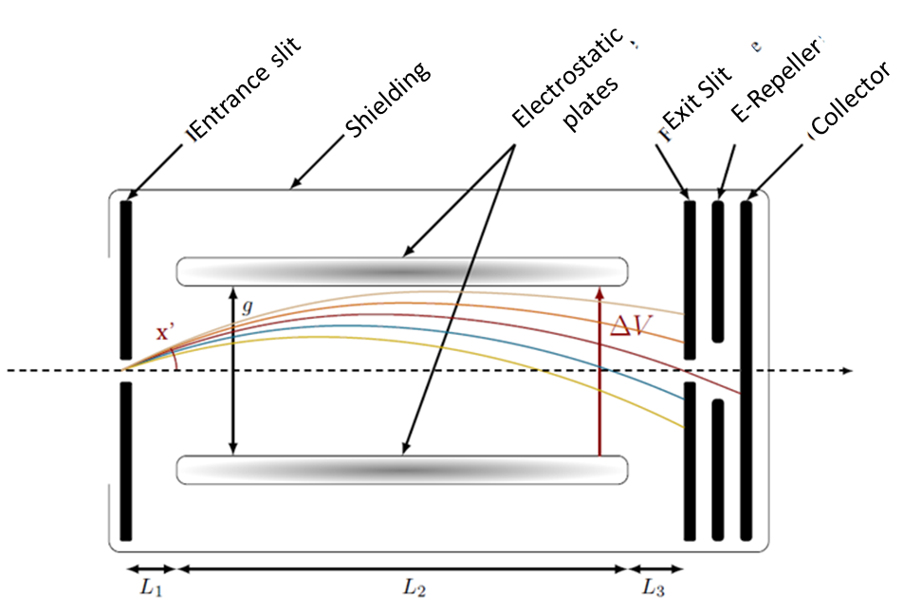
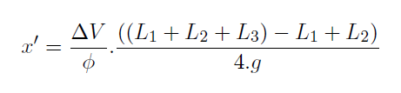
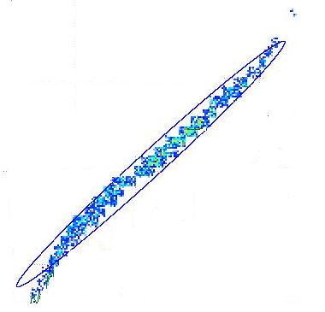
Projet ess
  Allison scanner
      Basé sur les travaux de Paul W. Allison (1983)
intensity
intensity
intensity
y’1
Angle y’
y’2
Angle y’
y’3
y’3
y1
y’1
y’2
Beam Axis
y’2
y’1
y2
y3
y’3
y
y1
y2
y3
x
z

Slide 5
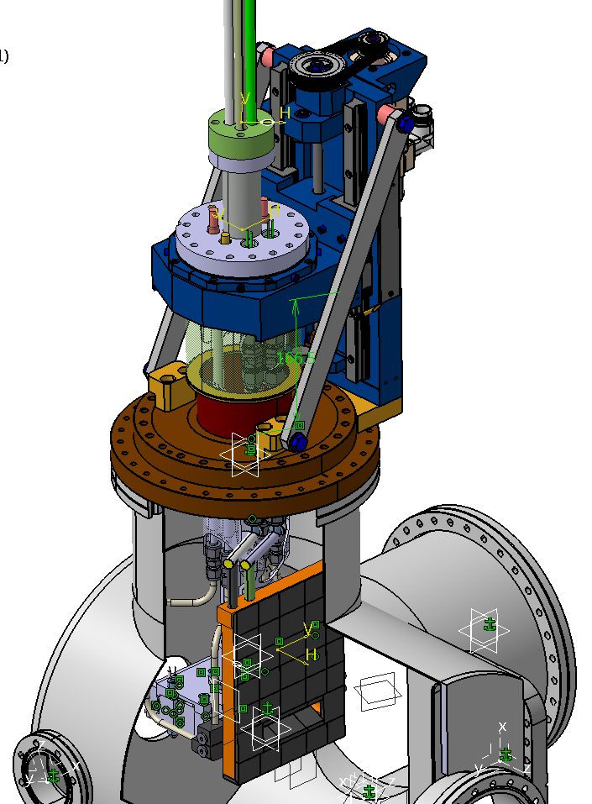
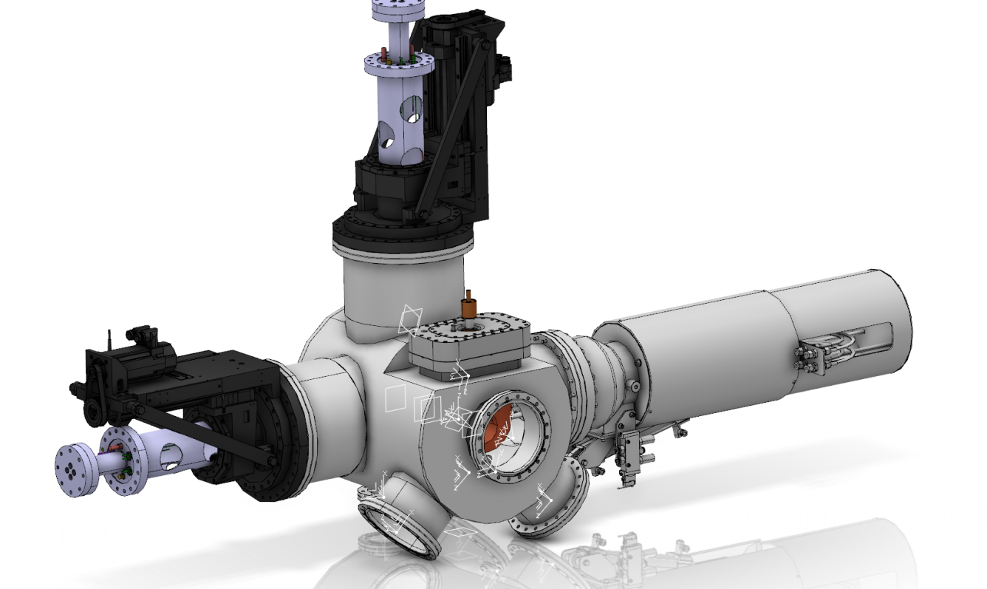
Conception mécanique
Bride d’interface CF DN100
Translateur
Bride CF DN250
LEBT Chambre Diagnostique avec Chopper, Cage de Faraday et EMUs installés
EMU Tête
de mesure

Slide 6
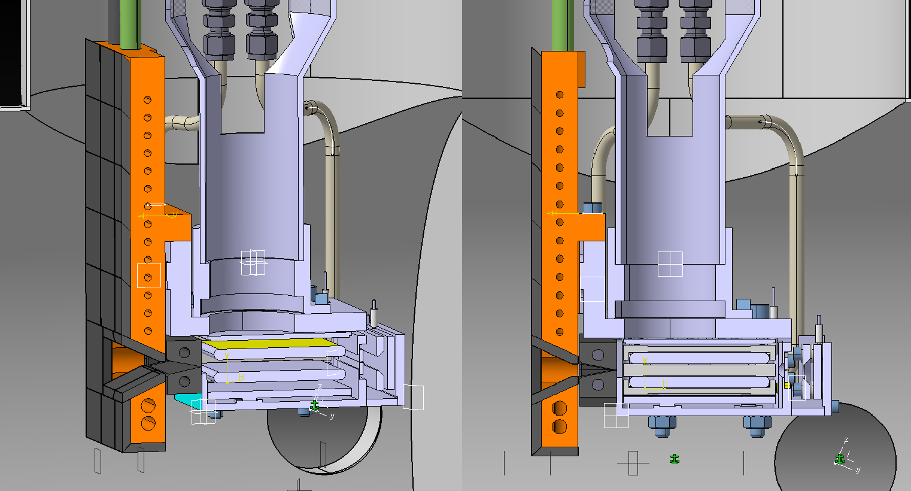
Conception mécanique
Bloc d’Arrêt
Fentes d’Entrée
Plaques de Déviation
Fentes de Sortie
Cage de Faraday

Slide 7
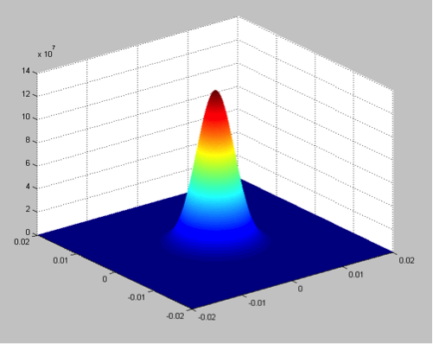
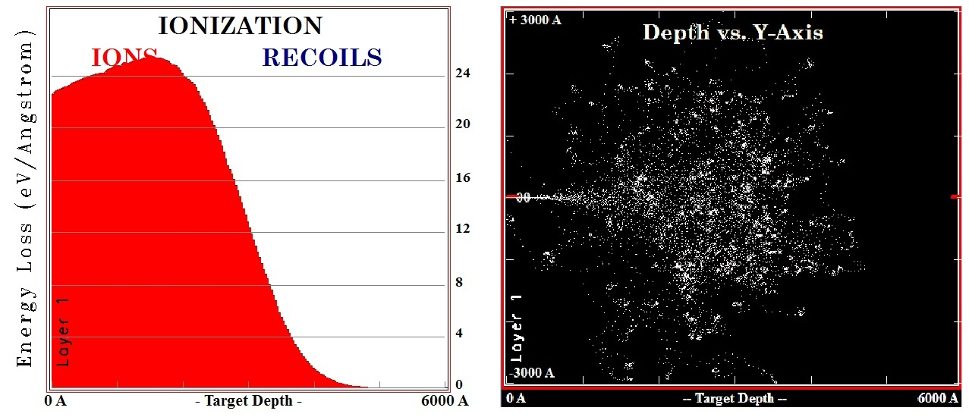
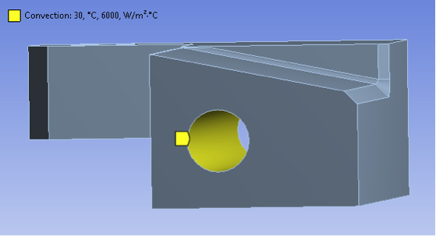
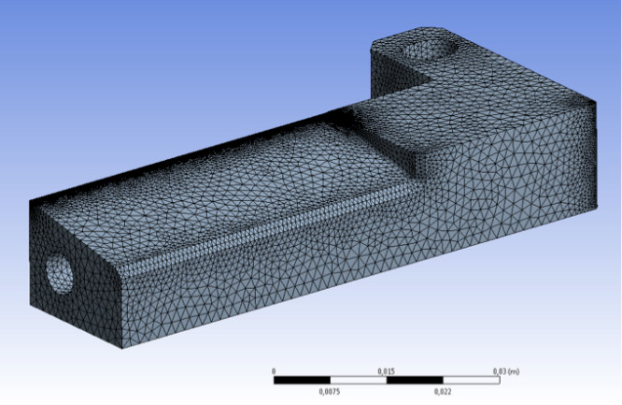
Simulations numériques
  Modélisation
Modélisation statistique
Interactions particules/matière
Géométrie numérique CAO
Discrétisation – Maillage Eléments Finis

Slide 8
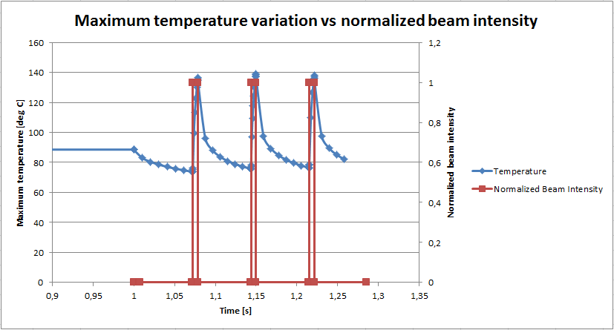
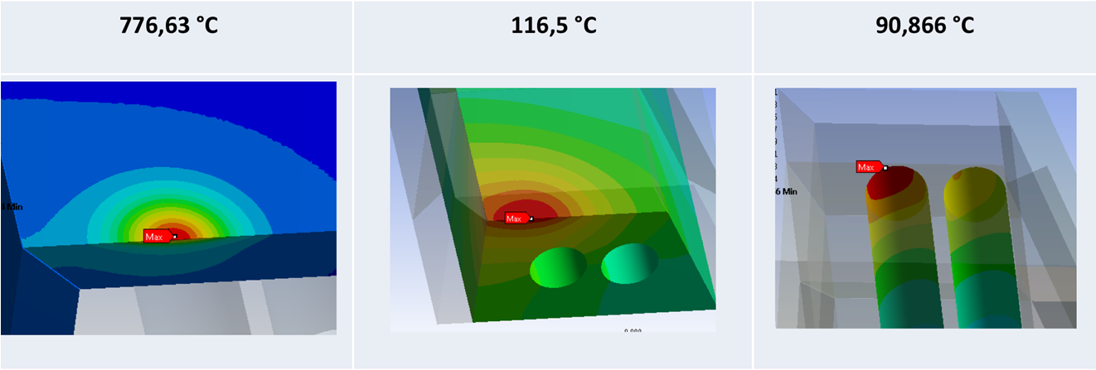
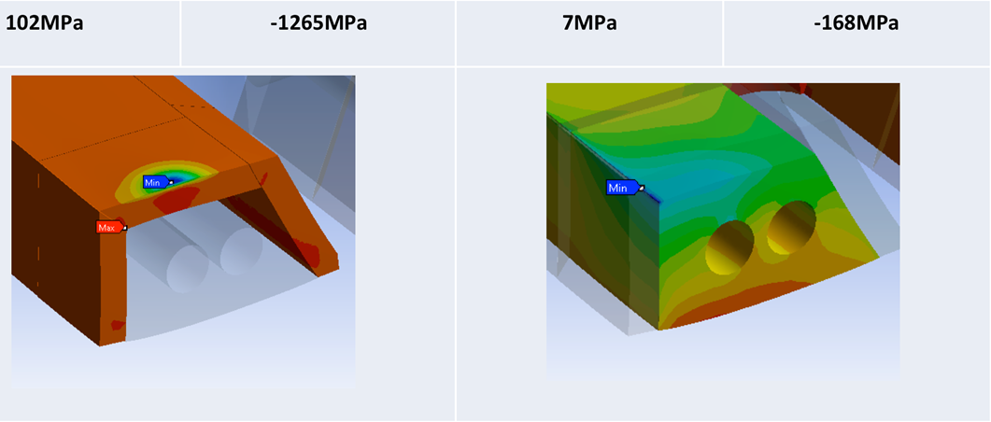
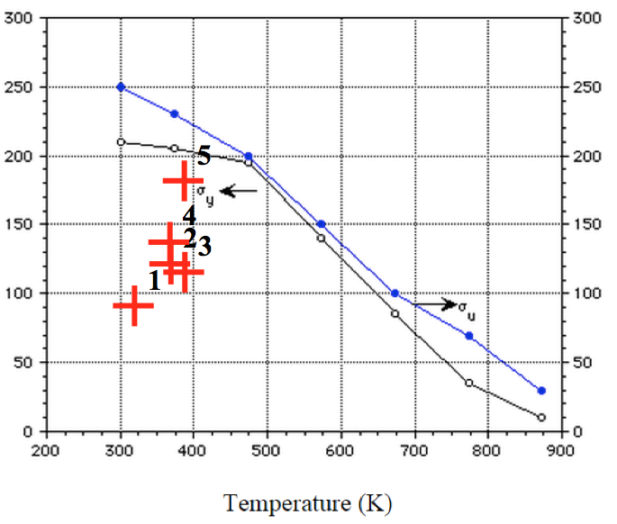
Simulations numériques
  Thermique
  Mécanique

Slide 9
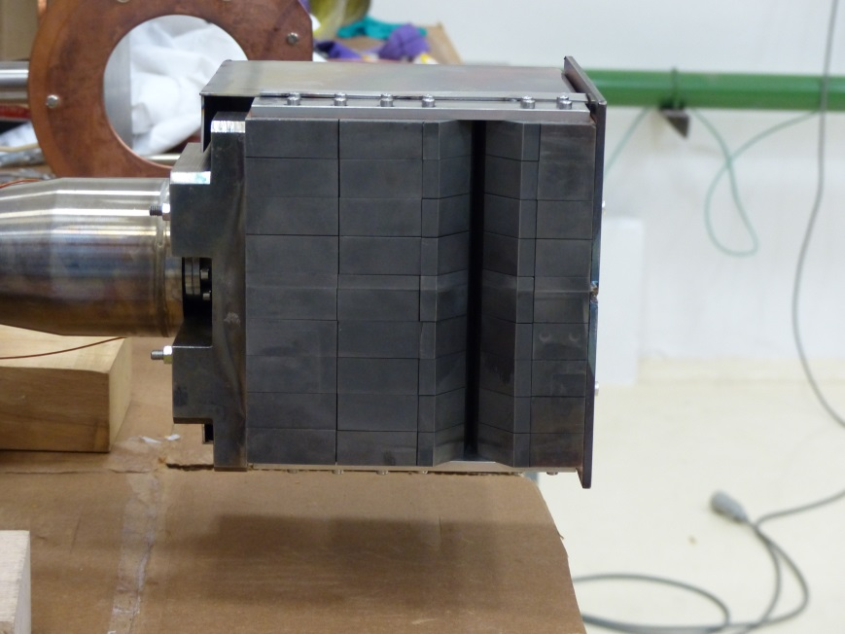
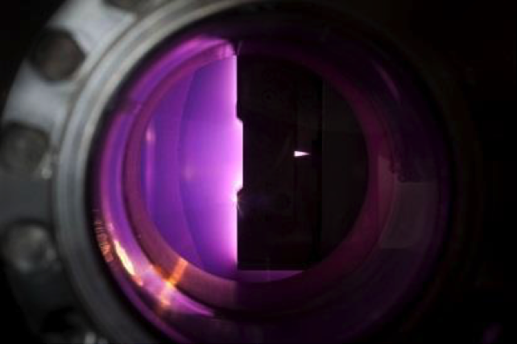
Validation de la conception
  Géométries et matériaux constitutifs
      Fentes d’Entrée en TZM (Titanium Zirconium Molybdenum) et Bloc d’Arrêt en Tungstène-Cuivre
  Design connu : projet IFMIF
Courtesy of R. GOBIN/CEA
Courtesy of P. STROPPA/CEA

Slide 10
Merci de votre attention

